Slide 1

KHOA HỌC TỰ NHIÊN 6

Slide 2


KHOA HỌC TỰ NHIÊN 6

Slide 3
KIỂM TRA BÀI CŨ:
HS BÁO CÁO PHẦN LÀM BT VỀ NHÀ
CHẾ TẠO ĐỒNG HỒ MẶT TRỜI.
Yêu cầu sản phẩm : có thể xác định được thời điểm từ 8h sáng đến 15h chiều vào ngày nắng (sự chênh thời gian so với đồng hồ điện tử là <15 phút)

Slide 4
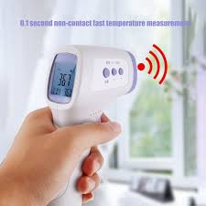
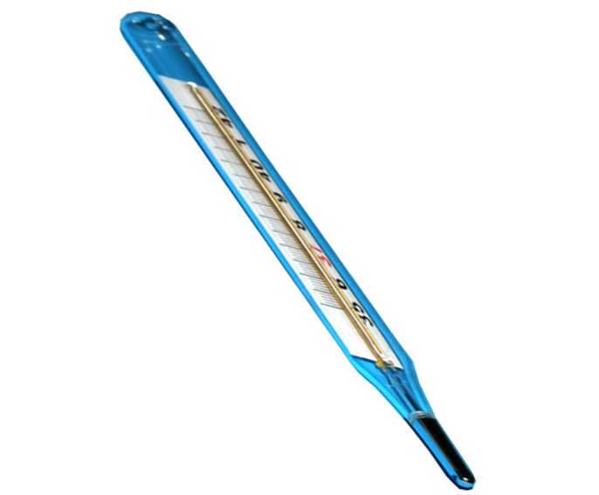
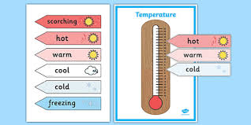
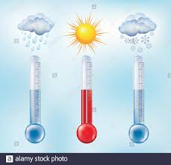
THANG NHIỆT ĐỘ CELSIUS. ĐO NHIỆT ĐỘ

Slide 5
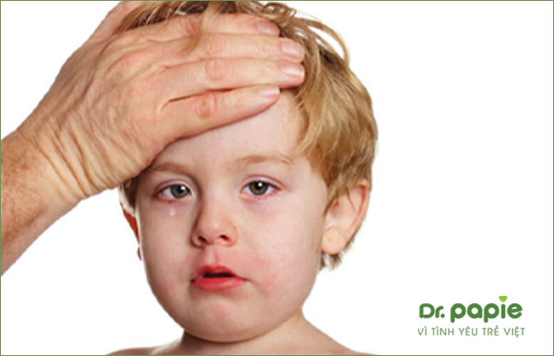
Mẹ : Mẹ sờ trán em Vinh thấy hơi nóng. Có lẽ em Vinh bị sốt rồi.
Vân : Con sờ trán em Vinh thấy bình thường mà.
Vậy em Vinh có bị sốt không? Để biết chính xác em Vinh có bị sốt không ta nên làm thế nào?

Slide 6
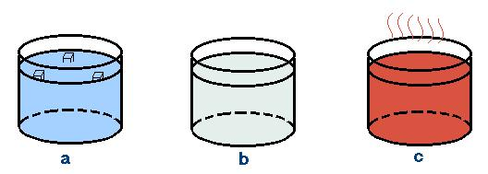


NHIỆT ĐỘ VÀ NHIỆT KẾ :1. Thí nghiệm 1: Cảm nhận về độ nóng lạnh của nước. Dùng nhiệt kế em biết đo nhiệt độ chậu nước lạnh, chậu nước nguội và chậu nươc nóng, ghi nhận kết quả tập nháp.(làm nheo nhóm)
Ngón ở chậu a bây giờ lại nóng.
Ngón ở chậu c bây giờ lại lạnh.
Ngón ở chậu a lạnh
Ngón ở chậu c nóng
Các ngón tay lúc này có cảm giác như thế nào?

Slide 7
Để xác định chính xác độ nóng lạnh của một vật, ta phải dùng các dụng cụ đo. Các dụng cụ này được gọi là các …………………
………………..Là dụng cụ dùng để đo nhiệt độ.
…nhiệt kế …...
Nhiệt kế

Slide 8
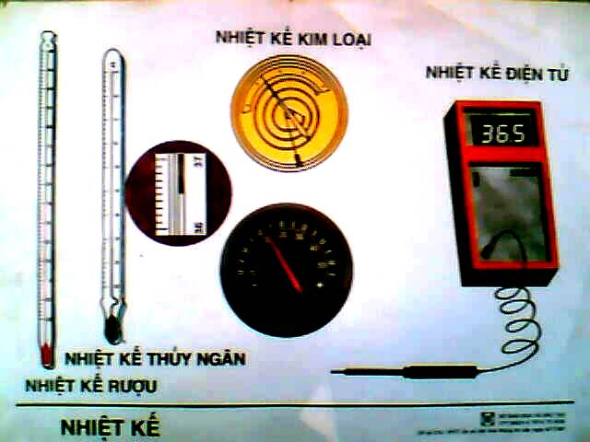
BÀI 7: THANG NHIỆT ĐỘ CELSIUS.
ĐO NHIỆT ĐỘ

Slide 9

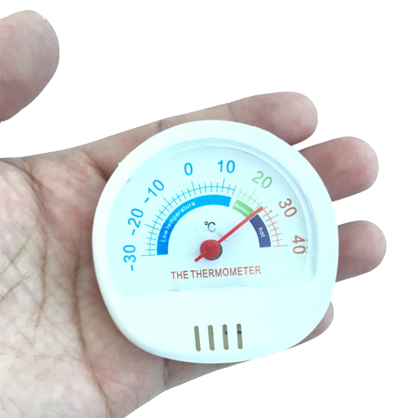
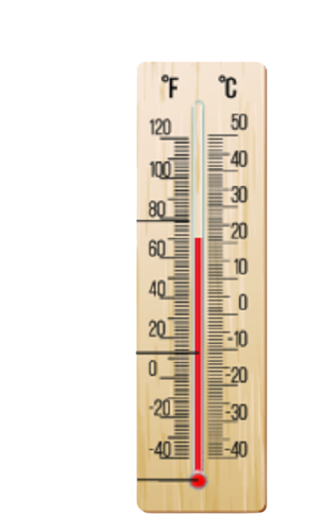
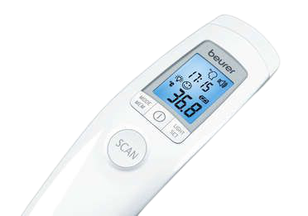
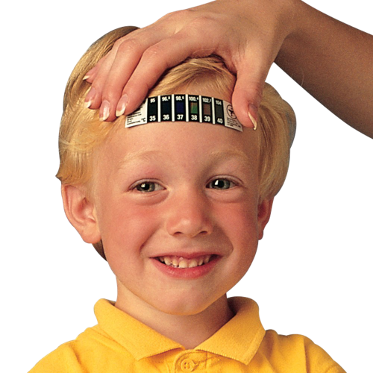
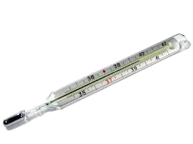
DỤNG CỤ ĐO NHIỆT ĐỘ
Nhiệt kế điện tử
Nhiệt kế cổ xưa
Nhiệt kế rượu
Nhiệt kế thuỷ ngân
Nhiệt kế dán trán

Slide 10



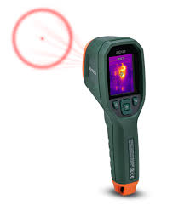
2. Một số nhiệt kế thường dùng:
Nhiệt kế rượu, nhiệt kế y tế thủy ngân, nhiệt kế điện tử, nhiệt kế hồng ngoại……
a. Công dụng:
Là thiết bị dùng để đo nhiệt độ.
b. Cấu tạo :
  - Bầu đựng chất lỏng.
  - Ống quản.
  - Thang chia độ.

Slide 11
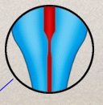
Trong ống quản ở gần bầu đựng thuỷ ngân của nhiệt kế y tế có một chỗ thắt. Chỗ thắt có tác dụng gì?
Chỗ thắt này có tác dụng ngăn không cho thuỷ ngân tụt xuống khi đưa bầu thuỷ ngân ra khỏi cơ thể. nhờ đó có thể đọc được nhiệt độ cơ thể chính xác.

Slide 12
Nhiệt kế | Ưu thế | Hạn chế
Nhiệt kế thủy ngân | Rẻ tiền, chính xác, không phụ thuộc pin, phổ biến, đo ở nhiệt độ cao. | Thời gian đo lâu, khó đọc kết quả, nguy hiểm khi bị vỡ.
Nhiệt kế rượu | Ít nguy hiểm, ít độc hại, không phụ thuộc pin. | Đo ở nhiệt độ thấp, kém bền hơn vì rượu bay hơi nhanh.
Nhiệt kế điện tử | An toàn, thời gian đo nhanh, dễ đọc kết quả. | Đắt tiền, phụ thuộc pin, nguồn điện.

Slide 13
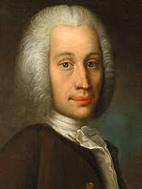
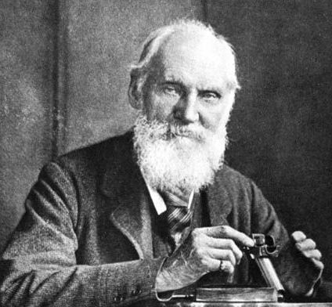
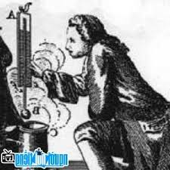
ĐƠN VỊ ĐO NHIỆT ĐỘ
⁰C
Đơn vị:
Nhà Vật lí học người Thuỷ Điển Celsius
Nhà Vật lí học người Scoland Willam Thomson
Đơn vị: K
⁰F
Đơn vị:
Nhà Vật lí học người Đức Gabriel Fahrenheit

Slide 14
BÀI 7:THANG NHIỆT ĐỘ CELSIUS - ĐO NHIỆT ĐỘ
NHIỆT ĐỘ VÀ NHIỆT KẾ :
3. Ghi nhớ :

-Nhiệt độ là số đo độ nóng lạnh của vật. Vật nóng hơn có nhiệt độ cao hơn. Vật lạnh hơn có nhiệt độ thấp hơn.
- Đơn vị đo nhiệt độ:
+ Đơn vị đo nhiệt độ trong hệ SI là Kelvin (kí hiệu: K)
+ Đơn vị đo nhiệt độ thường dùng ở Việt Nam là độ C (kí hiệu: ⁰ C)
+Dụng cụ đo nhiệt độ là nhiệt kế. Có nhiều loại nhiệt kế khác nhau.

Slide 15


II. THANG ĐO NHIỆT ĐỘ:
Dựa vào hiện tượng dãn nở vì nhiệt của các chất ( chất lỏng)
110
100ºC
100
90
80
70
60
50
40
30
20
10
0
0ºC
10

Slide 16
Loại Nhiệt kế | GHĐ | ĐCNN | Công dụng
Nhiệt kế Rượu | Từ -20⁰C Đến 50⁰C | 2⁰C | Nhiệt độ Khí quyển
Nhiệt kế Thủy ngân | Từ -30⁰⁺C Đến 130⁰C | 1⁰C | Trong các Thí nghiệm
Nhiệt kế Y tế | Từ 35⁰C Đến 42⁰C | 0,1⁰C | Nhiệt độ Cơ thể

Slide 17
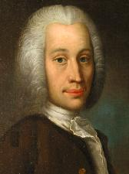
110
100ºC
* Nhiệt giai Celsius
100
90
80
70
60
50
40
30
20
10
0
0ºC
10
Anders Celsius
(1701-1744)

Slide 18
BÀI 7: THANG NHIỆT ĐỘ CELSIUS - ĐO NHIỆT ĐỘ
* Thang nhiệt celsius:

- Chia khoảng cách giữa nhiệt độ nước đá đang tan và nhiệt độ hơi nước đang sôi thành 100 phần bằng nhau, mỗi phần ứng với 1độ, kí hiệu là 1⁰C
-Nhiệt độ của nước đá đang tan là
- Nhiệt độ của hơi nước đang sôi là
0⁰C
100⁰C

Slide 19
III. Thực hành đo nhiệt độ

Khi đo nhiệt độ của một vật, ta cần thực hiện các bước sau:
Bước 1 : Ước lượng nhiệt độ của vật cần đo.
Bước 2: Chọn nhiệt kế phù hợp.
Bước 3: hiệu chỉnh nhiệt kế đúng cách trước khi đo.
Bước 4 : Thực hiện phép đo.
Bước 5 : Đọc và ghi kết quả mỗi lần đo.

Slide 20
THỰC HÀNH ĐO LẠI NHIỆT ĐỘ CỦA 3 CHẬU NƯỚC NHƯ BAN ĐẦU .
→ Sau đó đọc kết quả và so sánh với kết quả đo của các nhóm khác nhau ở lần đo đầu? Giải thích có sự khác nhau đó?

Slide 21
IV. Vận dụng:
Câu 1-Trong thực tế sử dụng, ta thấy có nhiệt kế thuỷ ngân, nhiệt kế rượu nhưng không thấy có nhiệt kế nước vì:
A- Nước co dãn vì nhiệt không đều.
B- Dùng nước không thể đo được nhiệt độ âm.
C- Trong khoảng nhiệt độ thường đo, rượu và thuỷ ngân co dãn đều đặn.
D- Cả A, B, C đều đúng.

Slide 22
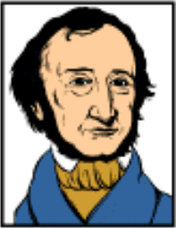
*Nhiệt giai Fahrenheit
*Trong nhiệt giai Fahrenheit:
-Nhiệt độ nước đá đang tan là 32ºF.
-Nhiệt độ của hơi nước đang sôi là 212ºF
Gabriel Daniel Fahrenheit
(1686-1736)

Slide 23
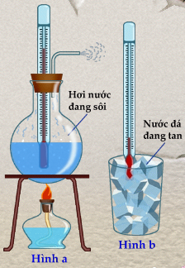

ĐƠN VỊ ĐO NHIỆT ĐỘ
Nhiệt giai Celsius:
0⁰C
Nhiệt độ của nước đá đang tan là ,
nhiệt độ của hơi nước đang sôi là .
100⁰C
212⁰F
100⁰C
Nhiệt giai Fahrenheit:
0⁰C
32⁰F
Nhiệt độ của nước đá đang tan là ,
nhiệt độ của hơi nước đang sôi là .
32⁰F
212⁰F

Slide 24
Nhiệt giai | Nước đá Đang tan | Hơi nước Đang sôi
Celsius | 0⁰C | 100⁰C
Fahrenheit | 32⁰F | 212⁰F

Như vậy 100⁰C ứng với 212⁰F – 32⁰F = 180⁰F,
nghĩa là 1⁰C = 1,8⁰F.
*Áp dụng:
30⁰C = 32⁰F + (30 x 1,8⁰F) = 86⁰F
37⁰C = 32⁰F + (37 x 1,8⁰F) = 98,6⁰F

Slide 25
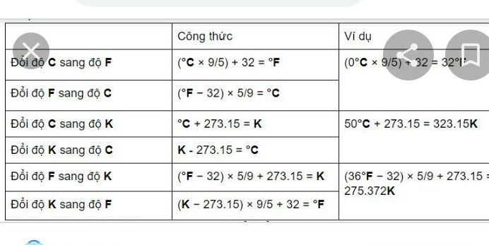
Cách chuyển từ nhiệt độ ⁰ C qua nhiệt độ ⁰F và ⁰K
Giáo viên cho học sinh vận dụng làm bài tâp

Slide 26
Câu 1 : Tại sao bảng chia nhiệt độ của nhiệt kế thủy ngân thường ghi nhiệt độ từ 35ºC đến 42ºC?
Vì nhiệt độ cơ thể người chỉ vào khoảng từ 35⁰C đến 42⁰C. Nhiệt độ người bình thường( không bệnh) khoảng 37⁰C

Slide 27
Câu 2 : Nguyên tắc nào dưới đây được sử dụng để chế tạo nhiệt kế thường dùng?
Dãn nở vì nhiệt của chất lỏng.
Dãn nở vì nhiệt của chất khí.
Thay đổi màu sắc của một vật theo nhiệt độ.
Hiện tượng nóng chảy của các chất.

Slide 28
Câu 3 : Bảng dưới đây ghi tên các loại nhiệt kế và nhiệt độ ghi trên thang đo của chúng?
Loại nhiệt kế | Thang nhiệt độ
Y tế | Từ 350C đến 420C
Rượu | Từ - 300C dến 600C
Thủy ngân | Từ -100C đến 1100C
?Lựa chọn loại nhiệt kế đo nhiệt độ của
Cơ thể người :
Nước sôi.
Không khí trong phòng.
Nhiệt kế y tế
Nhiệt kế thủy ngân
Nhiệt kế rượu

Slide 29
Câu 4: Nhiệt kế là thiết bị dùng để:
A. Đo thể tích B. Đo chiều dài
C. Đo khối lượng D. Đo nhiệt độ
Câu 5: Nhiệt độ của hơi nước đang sôi trong nhiệt giai celsius là :
100⁰C B. 0⁰C
C. 32⁰F D. 212⁰F

Slide 30
Ghi nhớ:
* Để đo nhiệt độ, người ta dùng nhiệt kế.
* Nhiệt kế thường dùng hoạt động dựa trên hiện tượng co dãn vì nhiệt của chất lỏng
* Có nhiều loại nhiệt kế khác nhau như : Nhiệt kế rượu, nhiệt kế thuỷ ngân, nhiệt kế y tế,...
* Trong nhiệt giai cielcius, nhiệt độ của nước đá đang tan là 0⁰C, của hơi nước đang sôi là 100⁰C.

Slide 31



